Slide 1


ΑΝΩΤΑΤΗ
ΣΧΟΛΗ
ΠΑΙΔΑΓΩΓΙΚΗΣ ΚΑΙ
ΤΕΧΝΟΛΟΓΙΚΗΣ
ΕΚΠΑΙΔΕΥΣΗΣ
Καθηγητής Σιδερής Ευστάθιος

Slide 2
ΔΥΝΑΜΕΙΣ
Τι είναι Δύναμη;
Κατάλογος Δυνάμεων
Αναγνώριση Δυνάμεων

Slide 3
ΤΙ ΕΙΝΑΙ ΔΥΝΑΜΗ;
1. Μια δύναμη δρα πάνω σε ένα αντικείμενο.
2. Μια δύναμη είναι το αίτιο που προκαλεί την
αλλαγή της κινητικής κατάστασης ενός
σώματος
3. Μια δύναμη είναι το αίτιο που προκαλεί την
παραμόρφωση ενός σώματος
4. Μια δύναμη είναι είτε δύναμη επαφής . . . .
. . . . ή δύναμη εξ αποστάσεως.
5. Μια δύναμη είναι ένα διάνυσμα.

Slide 4
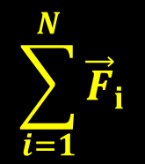




Η ΔΥΝΑΜΗ ΕΙΝΑΙ ΕΝΑ ΔΙΑΝΥΣΜΑΤΙΚΟ ΜΕΓΕΘΟΣ
Αν πάνω σε ένα αντικείμενο ασκούνται πολλές δυνάμεις, η συνολική δύναμη θα είναι ίση με το διανυσματικό άθροισμα όλων των επί μέρους δυνάμεων
$$\sum_{i=1}^{N}{{\vec{F}}_{i}}$$
$${\vec{F}}_{net}={\vec{F}}_{1}+{\vec{F}}_{2}+{\vec{F}}_{3}+. . . .+{\vec{F}}_{N}=$$
$${\vec{F}}_{1}$$
Παράδειγμα
$${\vec{F}}_{net}={\vec{F}}_{1}+{\vec{F}}_{2}$$
$${\vec{F}}_{2}$$

Slide 5

ΚΑΤΑΛΟΓΟΣ ΔΥΝΑΜΕΩΝ
ΤΟ ΒΑΡΟΣ
Η Γη είναι το αίτιο.
Είναι μια δύναμη εξ αποστάσεως
Η δύναμη του βάρους έλκει το σώμα κατακόρυφα προς το κέντρο της Γης
$${\vec{F}}_{G}=\vec{w}=−mg\vec{j}$$
ΓΗ

Slide 6
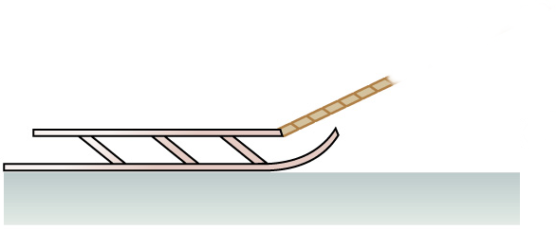



ΚΑΤΑΛΟΓΟΣ ΔΥΝΑΜΕΩΝ
Η ΔΥΝΑΜΗ ΤΑΣΗΣ
Το σκοινί είναι η αιτία
Η δύναμη του σκοινιού (η δύναμη τάση) είναι μια έλξη κατά μήκος του σκοινιού.
y
$${\vec{F}}_{Τ}=\vec{T}$$
$${\vec{T}}_{y}$$
θ
$${\vec{T}}_{x}$$
x

Slide 7
ΚΑΤΑΛΟΓΟΣ ΔΥΝΑΜΕΩΝ
Η ΔΥΝΑΜΗ ΤΟΥ ΕΛΑΤΗΡΙΟΥ
Το αίτιο είναι το ελατήριο
y
Το ελατήριο είναι στη θέση ισορροπίας
x = x₀
F_{sp}=0
Το τεντωμένο ελατήριο έλκει το αντικείμενο
F_{sp}
Δx = x – x₀ > 0
F_{sp}< 0
F_{sp}= – k (Δx)
Το συμπιεσμένο ελατήριο
σπρώχνει το αντικείμενο.
F_{sp}
Δx = x – x₀ < 0
x₀
x
x
F_{sp}>0
F_{sp}= – k (Δx)
x

Slide 8









ΚΑΤΑΛΟΓΟΣ ΔΥΝΑΜΕΩΝ
Η ΔΥΝΑΜΗ ΤΟΥ ΕΛΑΤΗΡΙΟΥ
Κατακόρυφο Ελατήριο
y = 0
Εκτρέπουμε το σώμα προς τα κάτω κατά διάστημα Δy και το αφήνουμε ελεύθερο.
L₀<0
L₁<0
L₂ – L₀ < 0
F_{sp1}
L₂<0
L₂ = L₁ + Δy
m
F_{sp2}
Δy < 0
Νέα δύναμη ελατηρίου:
$$F_{sp2}=−k\left(L_{2}−L_{0}\right) ⇒$$
mg
m
Θέση Ισορροπίας
$$F_{sp2}=−k(L_{1}+Δy−L_{0})$$
mg
Συνισταμένη δύναμη πάνω στο σώμα:
Αναρτούμε στο ελατήριο μάζα m
$${F=F}_{sp2}−mg \text{⇒}$$
(L₁ – L₀ < 0)
$$F=−k(L_{1}+Δy−L_{0})−mg \text{⇒}$$
Συνθήκη ισορροπίας:
$F=−kΔy−k(L_{1}−L_{0})−mg$
$$F_{sp1}−mg=0$$
$$F=−kΔy$$
$$−k\left(L_{1}−L_{0}\right)−mg=0$$
$$F_{sp1}=−k(L_{1}−L_{0})$$

Slide 9


ΚΑΤΑΛΟΓΟΣ ΔΥΝΑΜΕΩΝ
ΔΥΝΑΜΗ ΕΠΙΦΑΝΕΙΑΣ ΕΠΑΦΗΣ
Δύναμη Κάθετη στην Επιφάνεια
$$\vec{N}$$
Σε μοριακό επίπεδο, η Κάθετη Δύναμη οφείλεται στην απώθηση μεταξύ αντικειμένου και επιφάνειας
$$\vec{N}$$
ΚΑΘΕΤΗ ΔΥΝΑΜΗ:
Η επιφάνεια σπρώχνει προς τα έξω το αντικείμενο
Κάθετη δύναμη
Μικροσκοπική άποψη

Slide 10
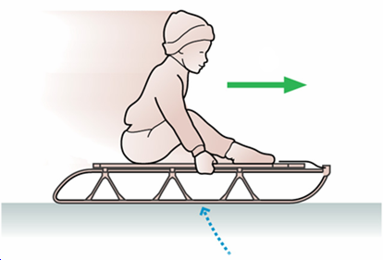








ΚΑΤΑΛΟΓΟΣ ΔΥΝΑΜΕΩΝ
ΔΥΝΑΜΗ ΕΠΙΦΑΝΕΙΑΣ ΕΠΑΦΗΣ
ΤΡΙΒΗ ΟΛΙΣΘΗΣΗΣ
Κινητική Τριβή
Στατική Τριβή
$$\vec{υ}$$
$$\vec{N}$$
$$\vec{N}$$
$${\vec{f}}_{s}$$
$${\vec{f}}_{k}$$
Η ΚΙΝΗΤΙΚΗ Τριβή αντιστέκεται στην ολίσθηση του αντικειμένου
Η Στατική Τριβή δεν επιτρέπει την ολίσθηση του αντικειμένου
$$f_{k}=μ_{k}N$$
$$f_{s}<μ_{s}N$$
$$f_{s,max}=μ_{s}N$$

Slide 11
ΚΑΤΑΛΟΓΟΣ ΔΥΝΑΜΕΩΝ
ΔΥΝΑΜΗ ΕΠΙΦΑΝΕΙΑΣ ΕΠΑΦΗΣ
ΣΥΝΤΕΛΕΣΤΕΣ ΤΡΙΒΗΣ
Στατικός Κινητικός Κύλισης
Υλικά μ_{s} μ_{k} μ_{r} .
Καουτσούκ με υλικό 1,0 0,8 0,02
Χάλυβας με χάλυβα (στεγνά) 0,8 0,6 0,002
Χάλυβας με χάλυβα (λίπανση) 0,1 0,05
Ξύλο με ξύλο 0,5 0,2
Ξύλο με χιόνι 0,12 0,06
Πάγος με πάγο 0,1 0,02

Slide 12
































ΚΑΤΑΛΟΓΟΣ ΔΥΝΑΜΕΩΝ
ΔΥΝΑΜΗ ΕΠΙΦΑΝΕΙΑΣ ΕΠΑΦΗΣ
Συμπεριφορά της Τριβής Ολίσθησης
$$\vec{N}$$
$$f_{s}$$
$$υ=0$$
$f_{s1}=F$₁
$$F_{1}$$
$$f_{s,max}$$
$$f_{k}$$
$$\vec{N}$$
$$υ=0$$
$$f_{s2}$$
$$f_{s2}=F_{2}$$
$$F_{2}$$
$$f_{s1}$$
$$\vec{N}$$
$$F_{1}$$
$$F_{2}$$
$$F_{3}$$
$$F_{4}$$
$$F_{5}$$
$$F$$
$$υ=0$$
$$f_{s,max}=F_{3}$$
$$F_{3}$$
$$\vec{N}$$
$$υ$$
$$\vec{N}$$
$$f_{k}$$
$$F_{4}$$
$$υ$$
$$\vec{N}$$
$$f_{k}=F_{3}+$$
$$F_{3}+$$
$$υ$$
$$f_{k}$$
$$F_{5}$$

Slide 13


ΚΑΤΑΛΟΓΟΣ ΔΥΝΑΜΕΩΝ
ΔΥΝΑΜΗ ΕΠΙΦΑΝΕΙΑΣ ΕΠΑΦΗΣ
ΤΡΙΒΗ ΚΥΛΙΣΗΣ
$$\vec{w}$$
$$\vec{N}$$
$$f_{r}=μ_{r}N$$

Slide 14
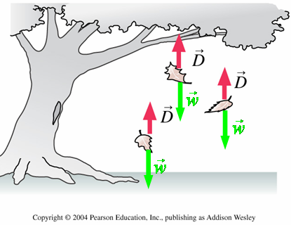


ΚΑΤΑΛΟΓΟΣ ΔΥΝΑΜΕΩΝ
ΟΠΙΣΘΕΛΚΟΥΣΑ ΔΥΝΑΜΗ
Η ΟΠΙΣΘΕΛΚΟΥΣΑ δύναμη συμβαίνει όταν ένα αντικείμενο κινείται μέσα σε ένα ρευστό. Η φορά της ΟΠΙΣΘΕΚΟΥΣΑΣ δύναμης είναι αντίθετη της φοράς της κίνησης.
Στις περισσότερες περιπτώσεις η ΟΠΙΣΘΕΛΚΟΥΣΑ δύναμη είναι πολύ μικρή και απαλείφεται στους υπολογισμούς των δυνάμεων.
$$D=bυ υ μικρή και b=σταθερά$$
Για σφαιρικό αντικείμενο ακτίνας r :
$$b=6πηr$$
Μέτρο οπισθέλκουσας
δύναμης
η = ιξώδες ρευστού
C = αεροδυναμικός συντελ.
$$D=\frac{1}{2}CA_{εν}ρυ^{2} υ μεγαλη$$
A_{εν} = ενεργός Επιφάνεια
ρ = πυκνότητα ρευστού

Slide 15
ΚΑΤΑΛΟΓΟΣ ΔΥΝΑΜΕΩΝ
ΟΠΙΣΘΕΛΚΟΥΣΑ ΔΥΝΑΜΗ
Τιμές του συντελεστή οπισθέλκουσας δύναμης C
________________________________
Γεωμετρικό Σχήμα C .
Σφαιρική επιφάνεια 0,4
Κυλινδρική επιφάνεια 1,0 – 1,3
Παραλληλόγραμμη επιφάνεια 1,17
Αεροπλάνο 0,012
Υπερηχητικό αεροπλάνο 0,016
Sport αυτοκίνητο 0,3 – 0,4
Ι.Χ. αυτοκίνητο 0,4 – 0,5

Slide 16

ΚΑΤΑΛΟΓΟΣ ΔΥΝΑΜΕΩΝ
ΟΠΙΣΘΕΛΚΟΥΣΑ ΔΥΝΑΜΗ
Ενεργός Επιφάνεια Α_{εν} στην οπισθέλκουσα δύναμη
Μια επιφάνεια Α εκτελεί μεταφορική κίνηση με ταχύτητα υ
Α
Οι 4 κορυφές της επιφάνειας κινούνται στα όρια των διακεκομμένων γραμμών
υ
θ
Διεύθυνση κίνησης
Η Ενεργός Επιφάνεια Α_{εν} είναι ίση με την προβολή της επιφάνειας Α πάνω σε επιφάνεια που είναι κάθετη στη διεύθυνση κίνησης της ταχύτητας υ
θ = γωνία μεταξύ επιφάνειας Α και κάθετης
στη διεύθυνση κίνησης
$$A_{εν}=A \cos{θ}$$

Slide 17
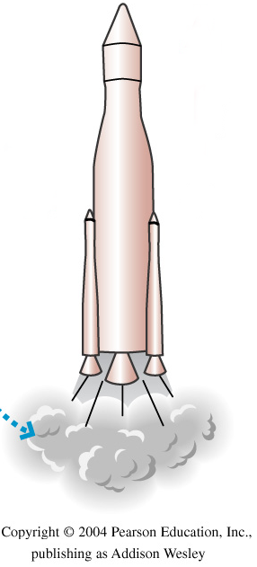
ΚΑΤΑΛΟΓΟΣ ΔΥΝΑΜΕΩΝ
ΔΥΝΑΜΗ ΠΡΟΩΘΗΣΗΣ
Το αίτιο που προκαλεί τη
δύναμη ΠΡΟΩΘΗΣΗ είναι
η βίαιη εξαγωγή αερίων από
το σώμα που κινείται.
Η δύναμη ΠΡΟΩΘΗΣΗ
χρησιμοποιείται για τη
Κίνηση των πυραύλων και
των αεροπλάνων.

Slide 18
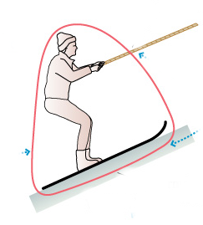




ΠΑΡΑΔΕΙΓΜΑ ΠΡΟΣΔΙΟΡΙΣΜΟΥ ΔΥΝΑΜΕΩΝ
1. Αναγνωρίζουμε το
Σύστημα
3. Βρίσκουμε τα σημεία
επαφής μεταξύ
Συστήματος και
Περιβάλλοντος
Ονοματίζουμε και
συμβολίζουμε όλες τις
Δυνάμεις Επαφής
$$\vec{T}$$
2. Κυκλώνουμε το
Σύστημα με μια
κλειστή γραμμή.
Οτιδήποτε είναι έξω
από τη κλειστή γραμμή
αποτελεί το περιβάλλον
$$\vec{w}$$
$$\vec{N}$$
$${\vec{f}}_{k}$$
4. Ονοματίζουμε και
συμβολίζουμε όλες τις
από απόσταση δυνάμεις

